Slide 1
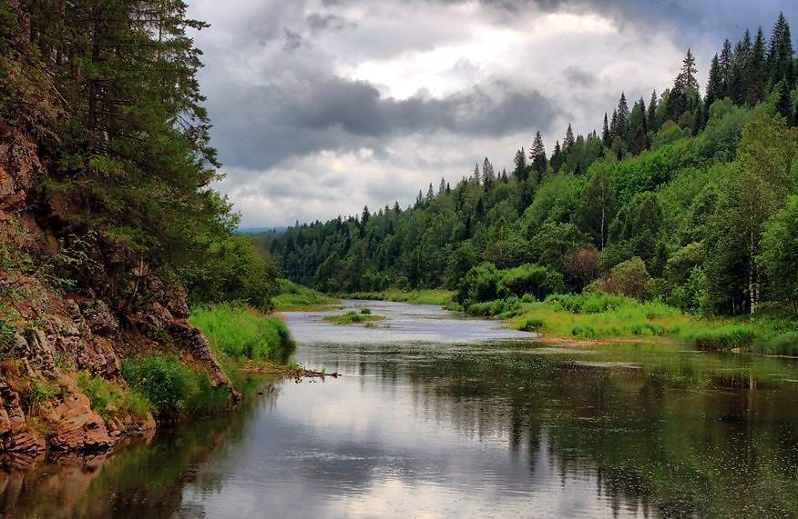

МАОУ «СОШ№5» городского округа г. Стерлитамак Республики Башкортостан.
Учителя: Кутлушина Л.К., Акчулпанова А.Х.
Презентация к сценарию посвященный дню республики.
Башкортостан –
мой край родной.

Slide 2
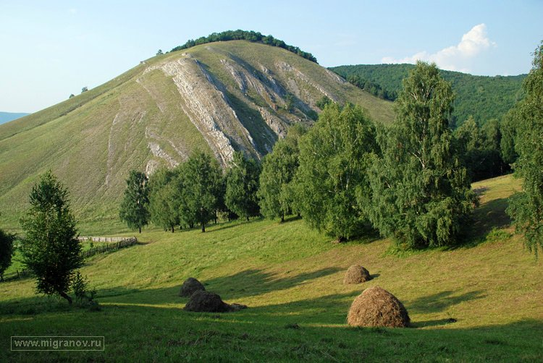
Цели:
● воспитание в детях любви к Родине, уважения к ее героям и чувства гордости за них;
●воспитание уважения к национально-культурным традициям народов Башкортостана;
● развитие любознательности, познавательного интереса к истории, литературе и культуре башкирского народа.

Slide 3


Slide 4
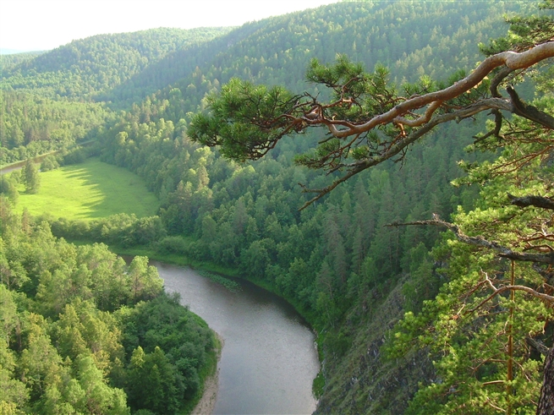
В Башкортостане я родился.
На свет в том крае появился.
Но здесь живу не только я –
Отец и мать, сестра моя.
Башкирский здесь живёт народ.
О.Феофанова

Slide 5
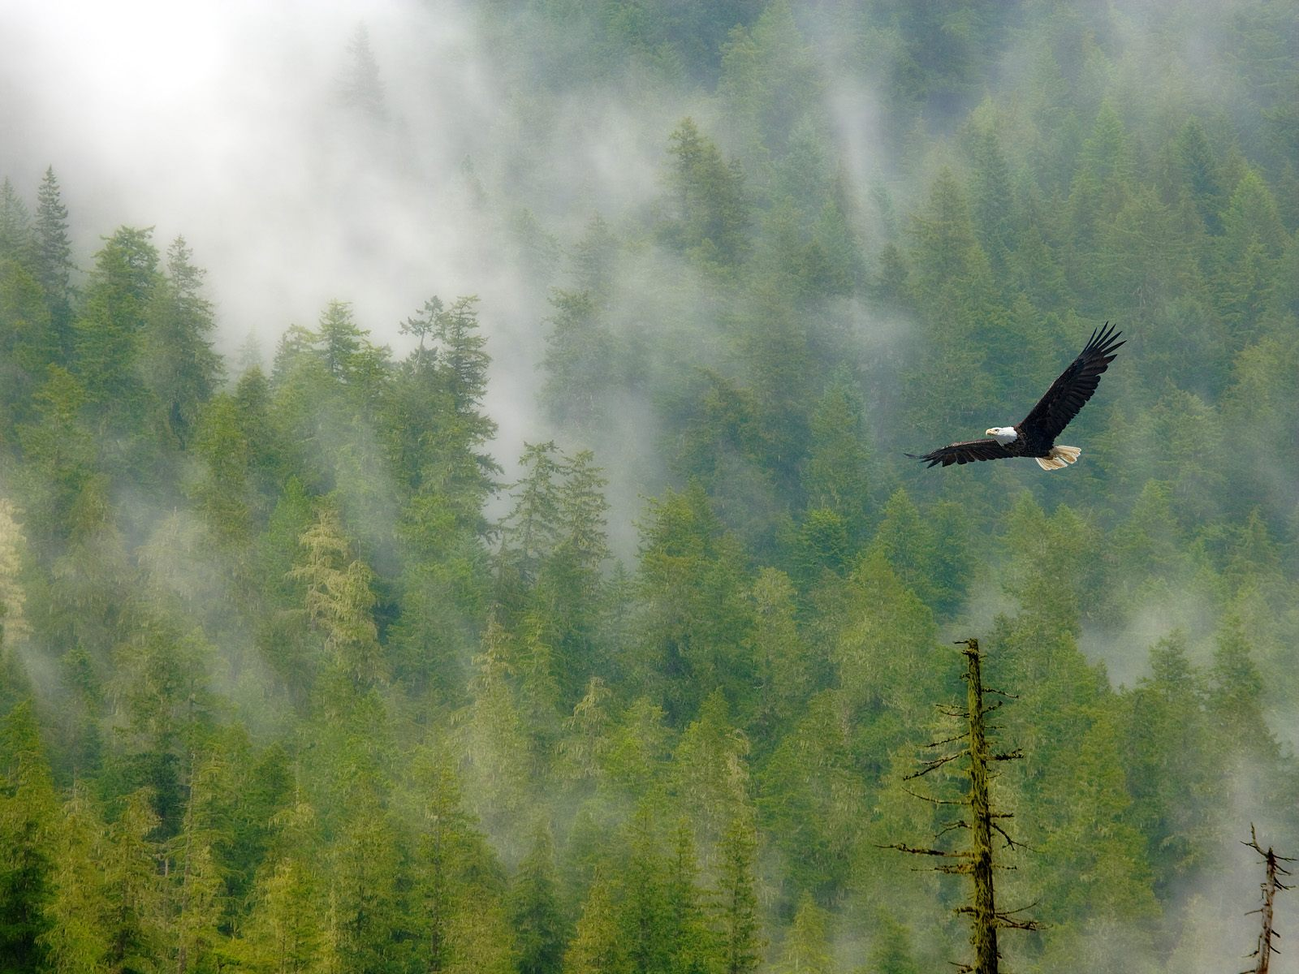
В Башкортостане я родился.
В Башкортостане я живу.
В Башкортостане вольной птицей
Я песни громкие пою.
Я выбегу на улицу и песню запою:
Мой край родной — Башкирия –
И я её люблю!
О.Феофанова

Slide 6
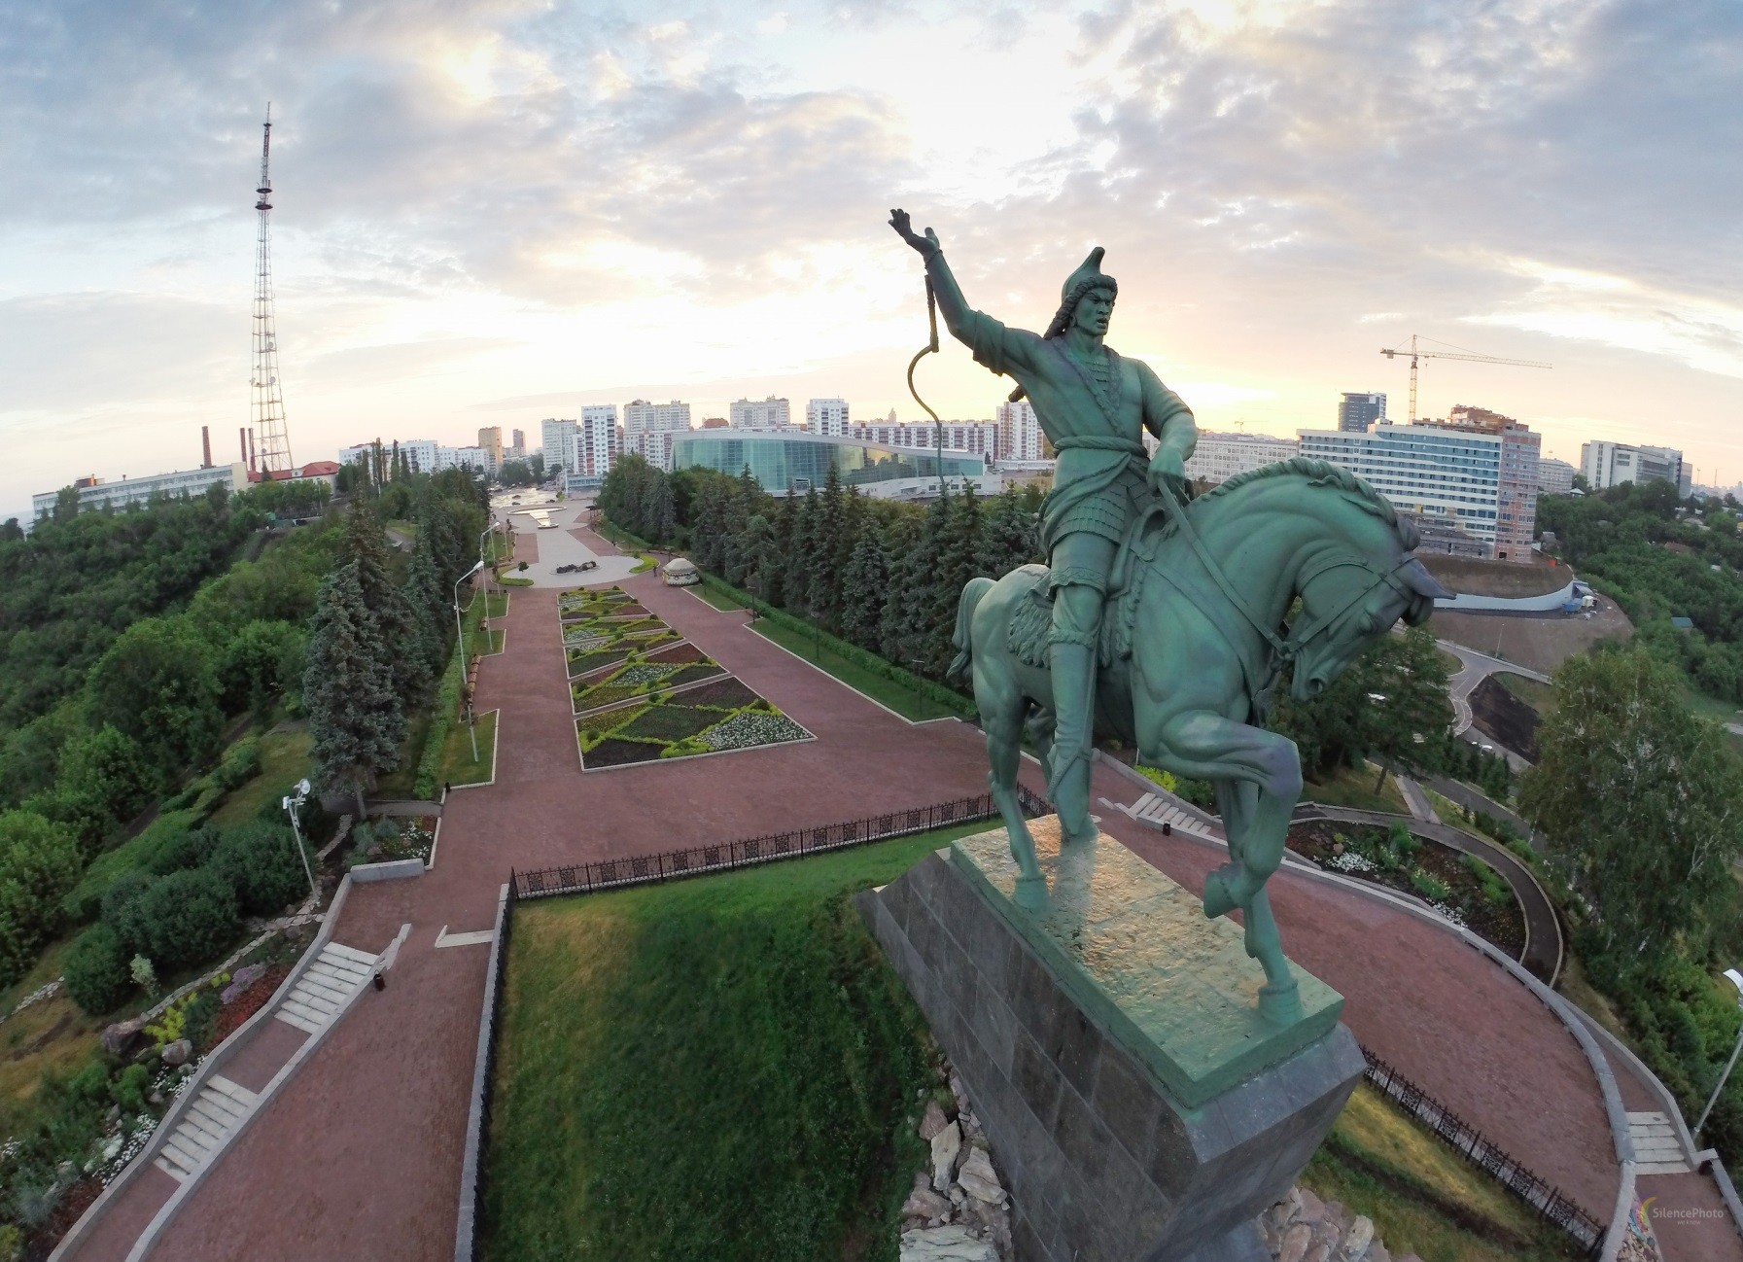
Кто он, грозный Салават?
Чем он славен и богат?
Он – родной земли булат,
Он отвагою богат!
Ни во сне, ни наяву
Равных нет такому льву,
В небесах и на земле
Равных нет его стреле.
Ш. Бабича “Салават”.

Slide 7
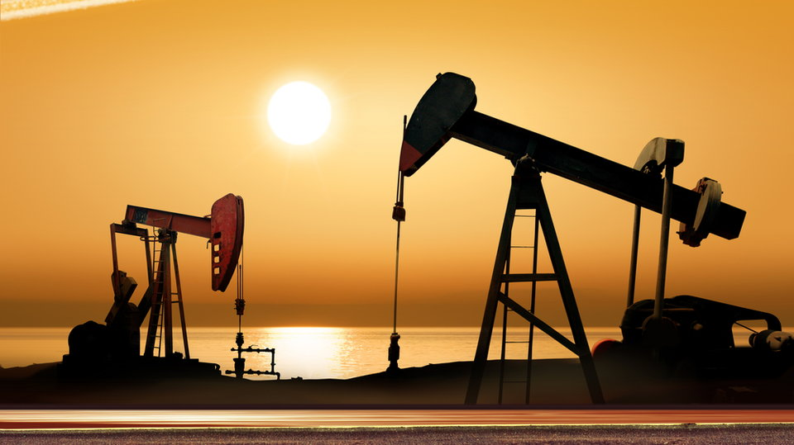
Мы сегодня говорим:
Башкортостан – республика большой нефти и нефтехимии.

Slide 8
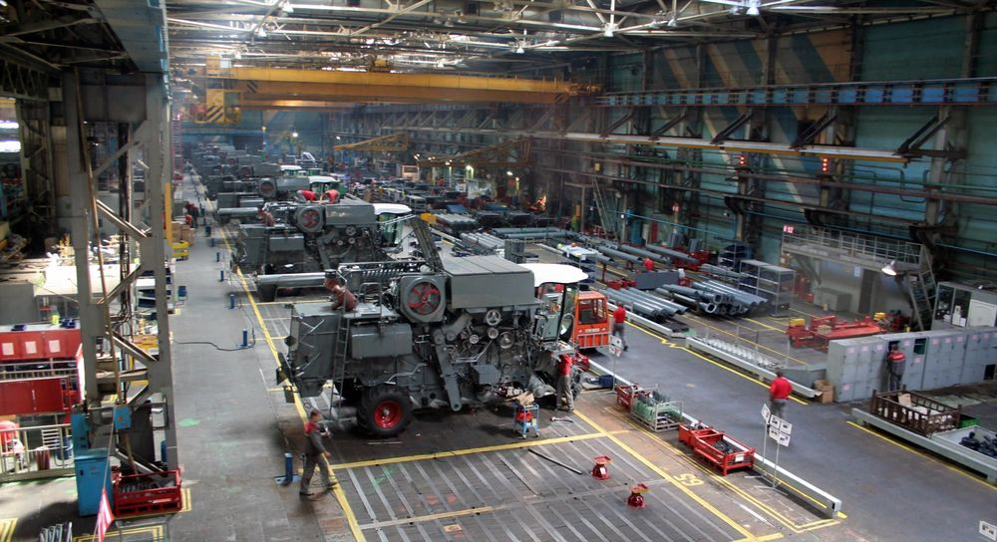
Башкортостан – республика машиностроения.

Slide 9
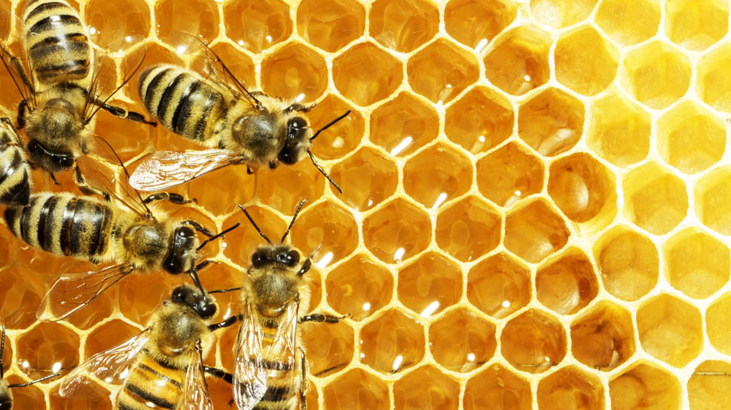
Башкортостан – республика душистого мёда.

Slide 10
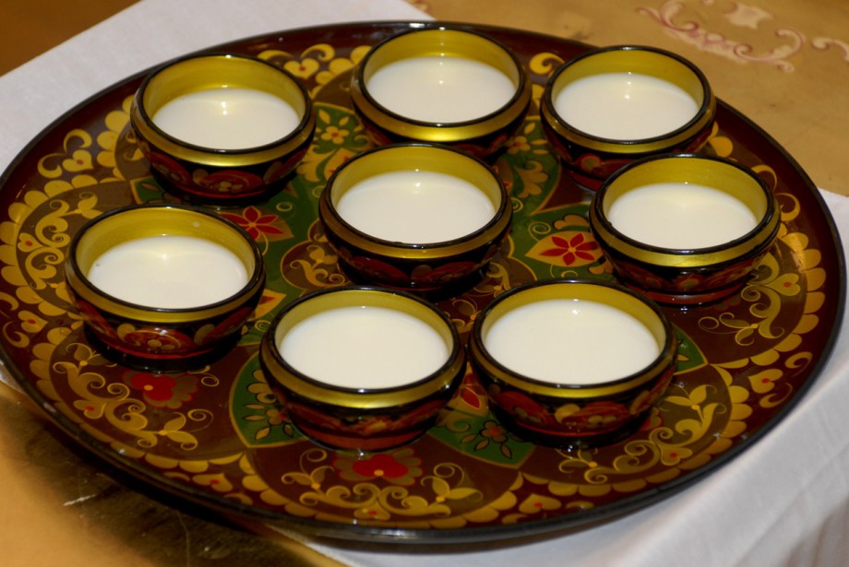
Башкортостан – республика целебного кумыса.

Slide 11
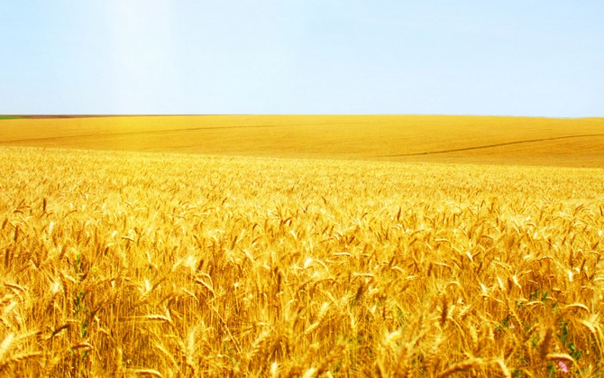
Край наш чудесен, нельзя не дивиться;
Буйно в полях колосится пшеница…
Нашей земли не отыщешь чудесней,
Каждая травка достойна тут песни;
Тонут в нарядных цветах луговины,
Дышат привольем холмы и равнины…
М. Гали

Slide 12
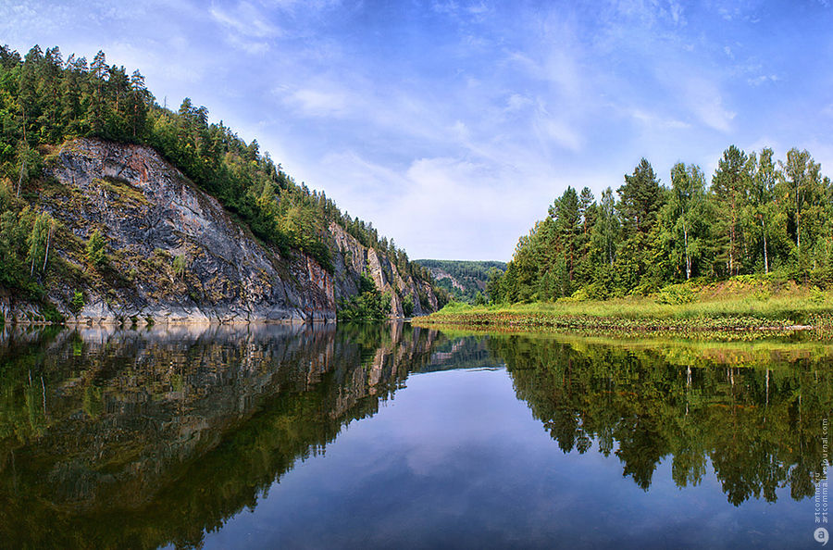
Урал. Он лег в мою строку.
Во всю длину, размашисто и строго.
Он Азиатскому материку
Пришелся каменным порогом.
Ему известен Мамонта скелет.
Степан Щипачев

Slide 13
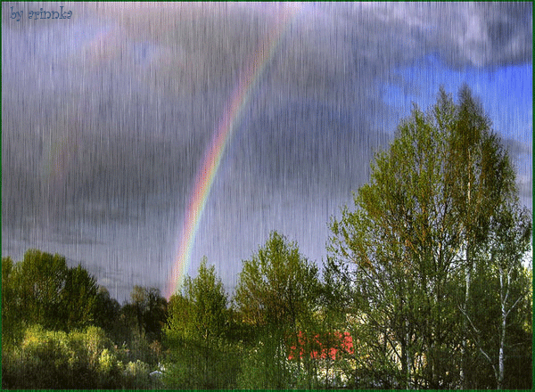
В грунтах промерзлых. Ливнями, ветрами
Его точили миллионы лет,
Чтобы строкою засверкали грани.
Он весь пропах лесами и цветами
И горьковатым дымом заводским.
Степан Щипачев

Slide 14
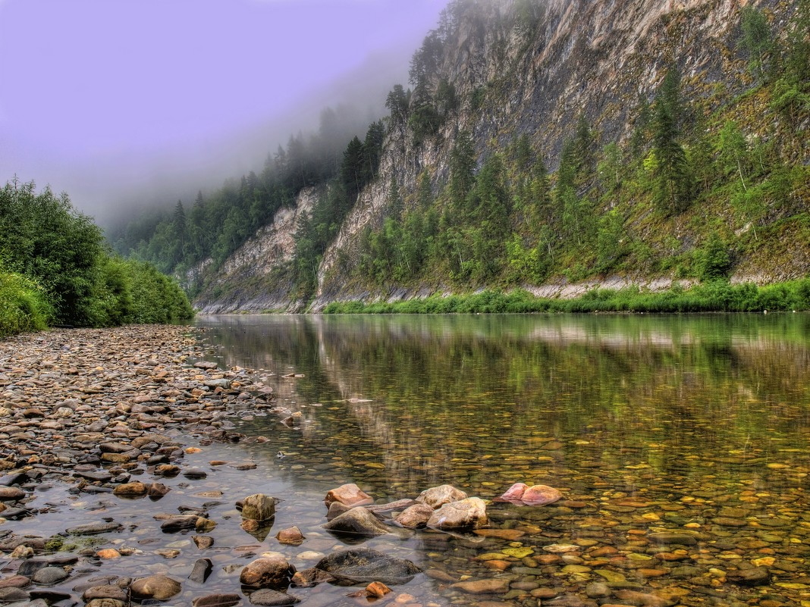
Башкирия,
Моя земля и небо,
Моя любовь,
Мой соловьиный край!…
Мне жаль того,
Кто здесь не разу не был,
Мне жаль того,
Кому не пел курай…
Г.Молодцов

Slide 15
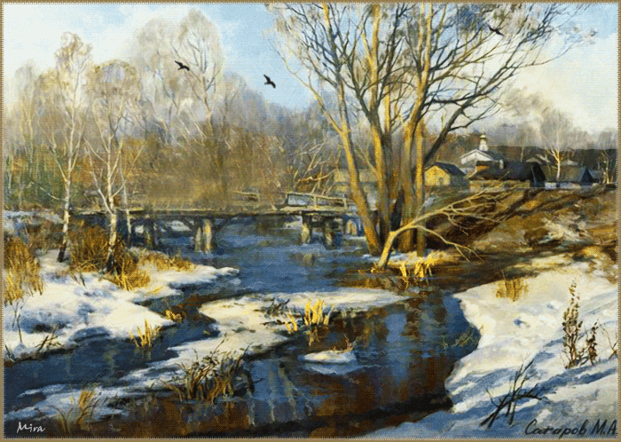
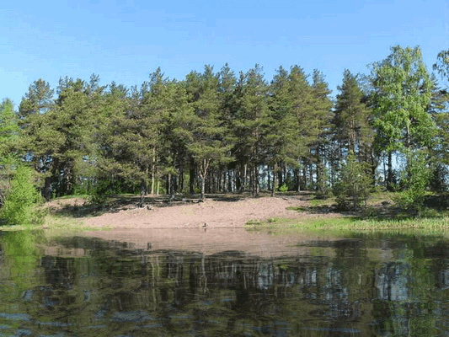
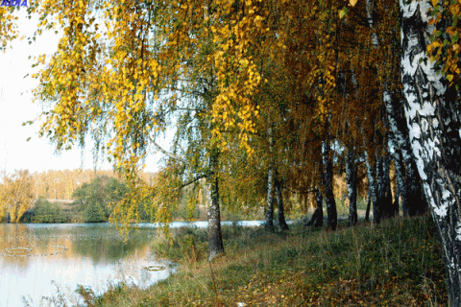
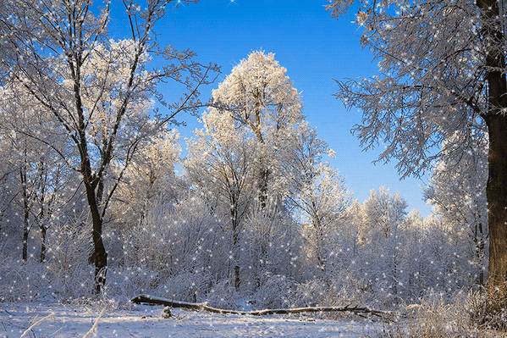

Slide 16
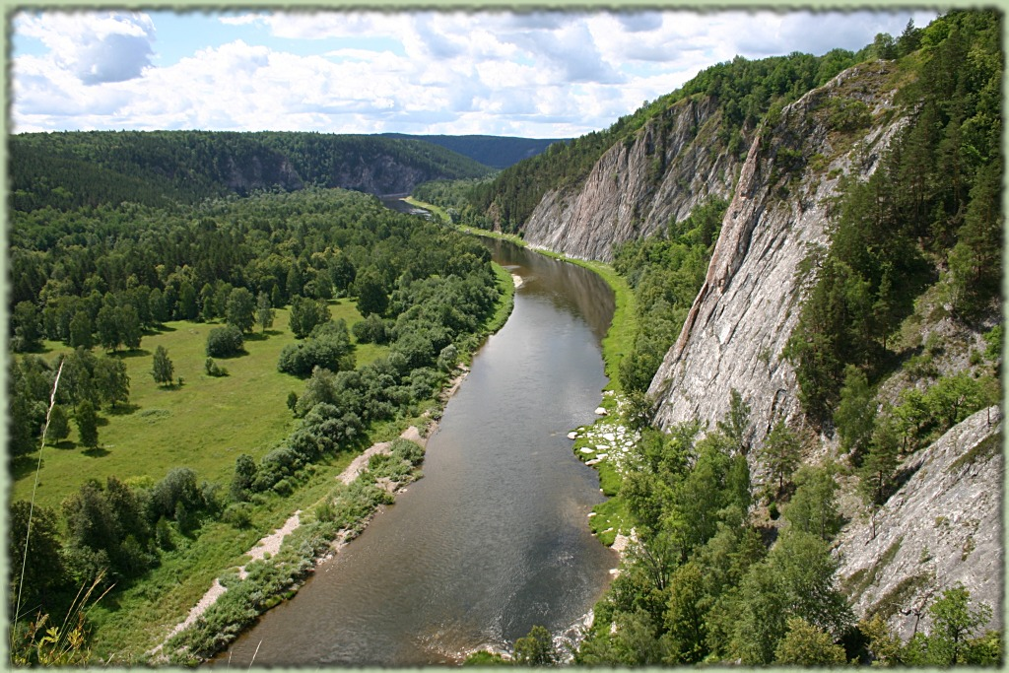
Агидель, или река Белая –самая большая река Башкортостана. Начало своё она берёт в Уральских горах в Учалинском районе. Длина более 1420км.

Slide 17

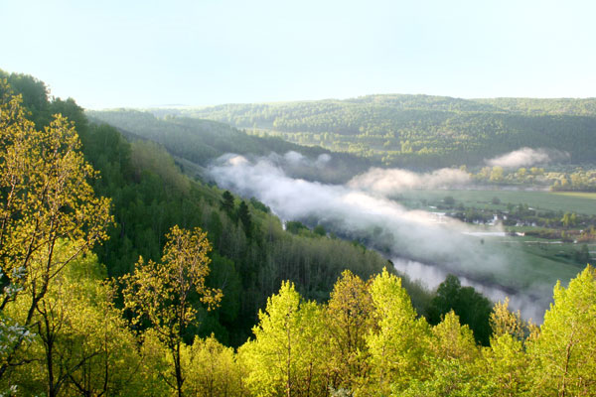
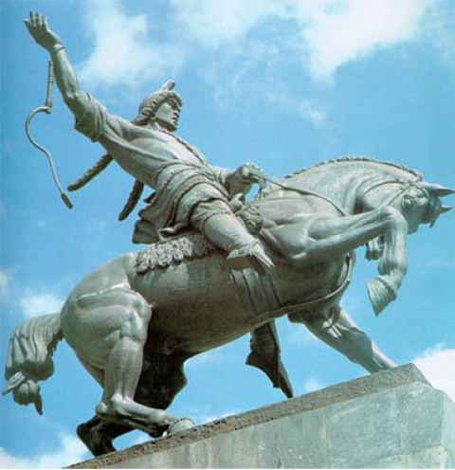
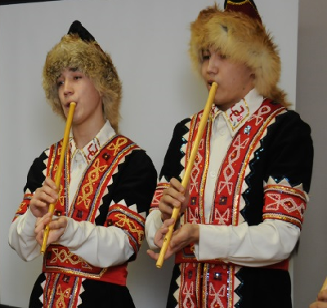
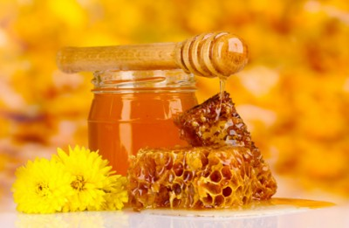
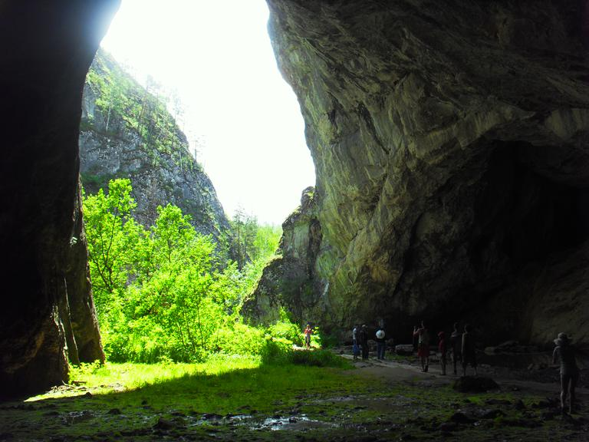
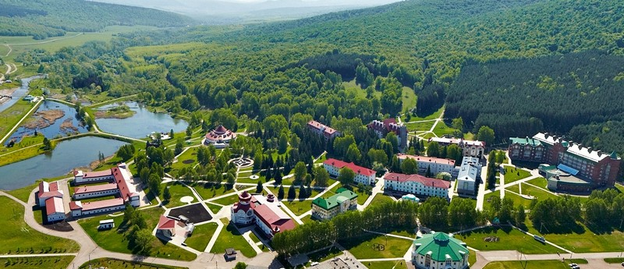
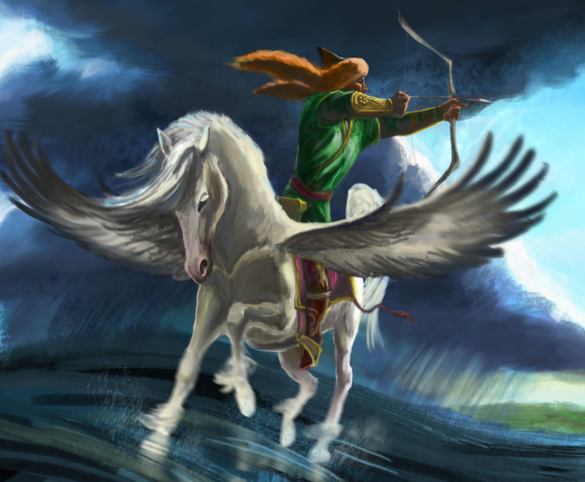
курай
гора Янган-тау
памятник Салавату Юлаеву
Семь чудес
Башкортостана
пещера Шульган-таш
башкирский мед
эпос "Урал-батыр"
Красноусольские минеральные источники

Slide 18
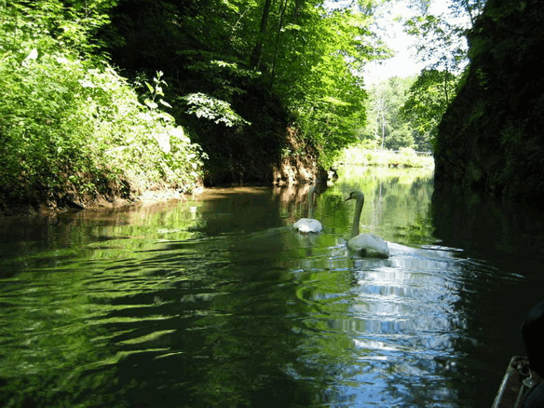
Красивая земля моя
Родные, милые края.
Там соловьи поют в лесах,
Кукушек слышу голоса
Р. Валеева

Slide 19
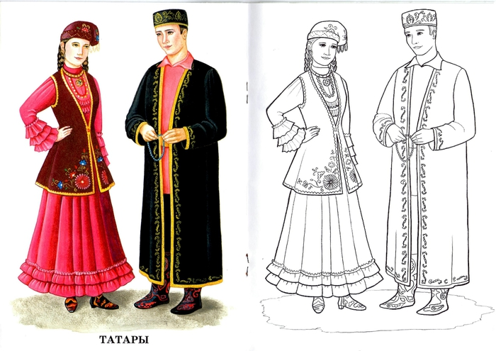
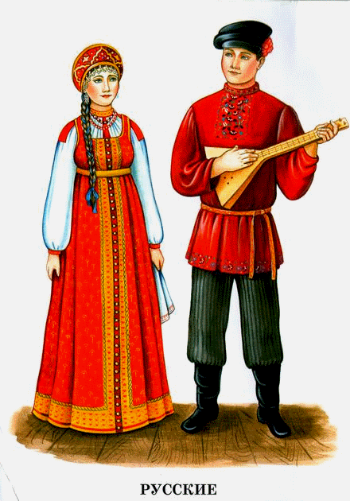
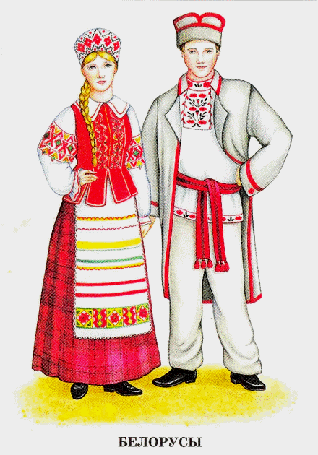
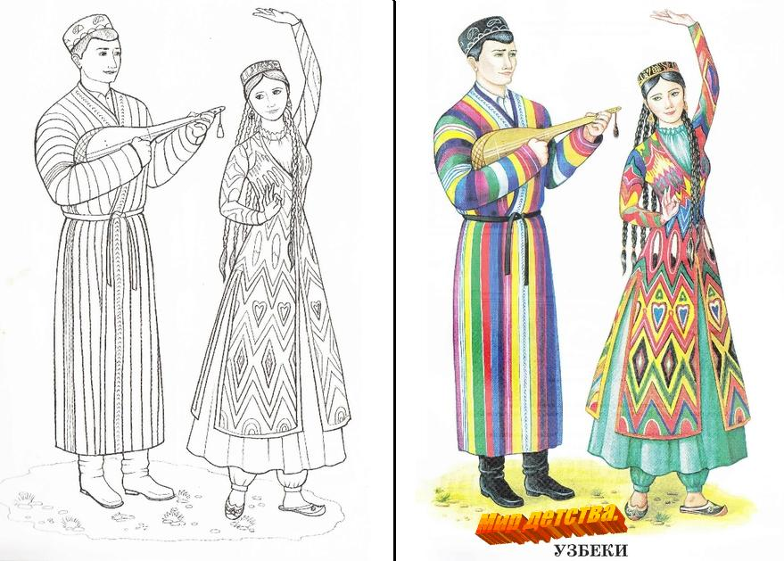
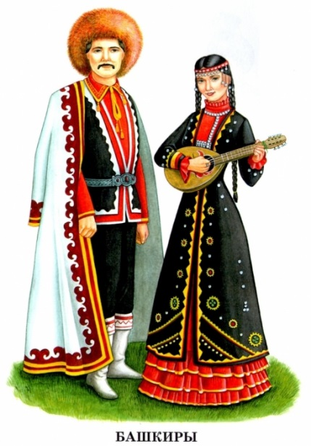
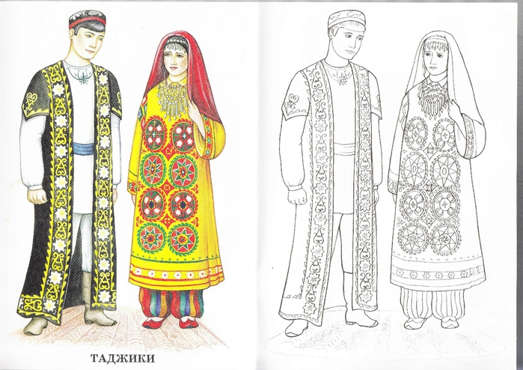
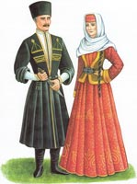
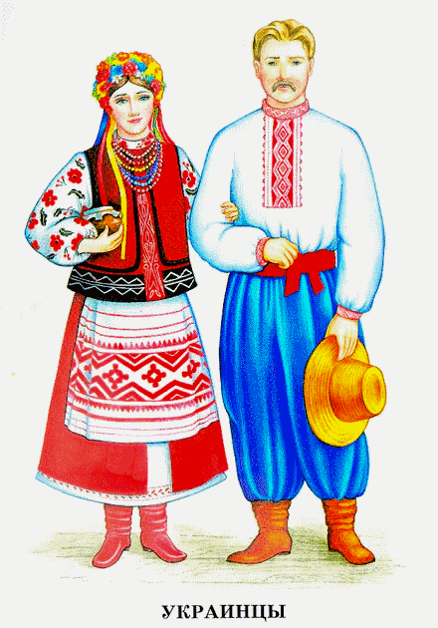
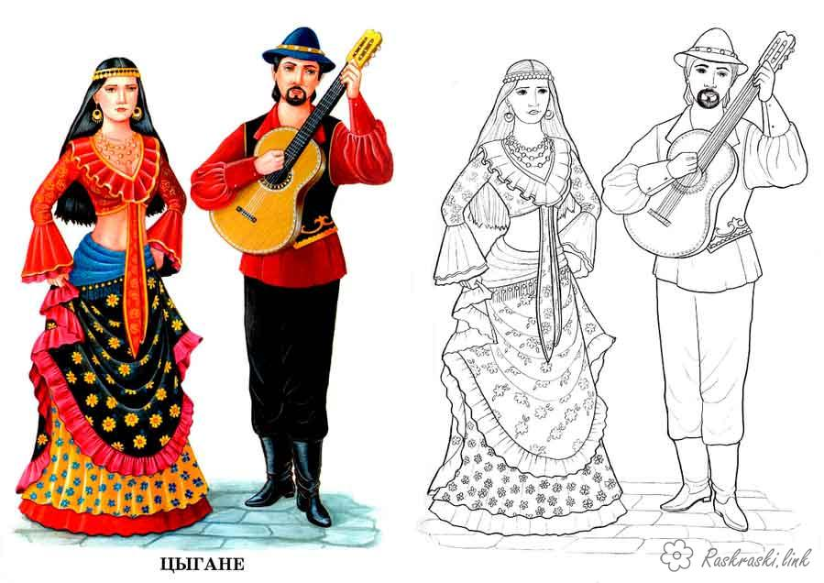
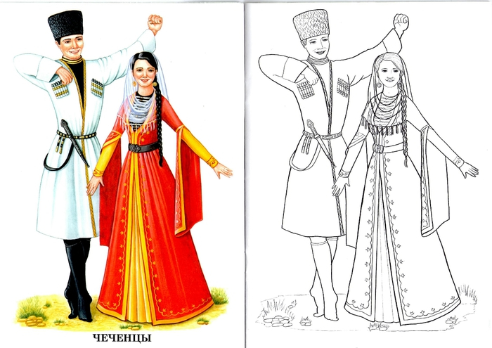
Наша республика является одной из самых многонациональных республик России. Приблизительно 160 национальностей населяют республику.

Slide 20
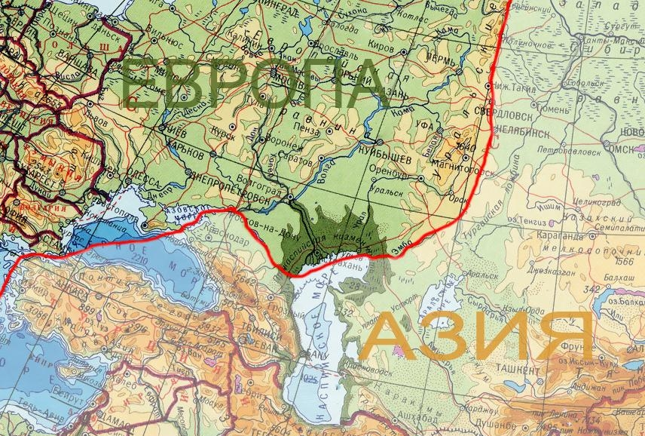
Башкортостан расположен в центре России на стыке Европы и Азии, на Уральских горах и граничит с Оренбургской областью, Республикой Татарстан, Пермской, Свердловской, Челябинской областями.

Slide 21
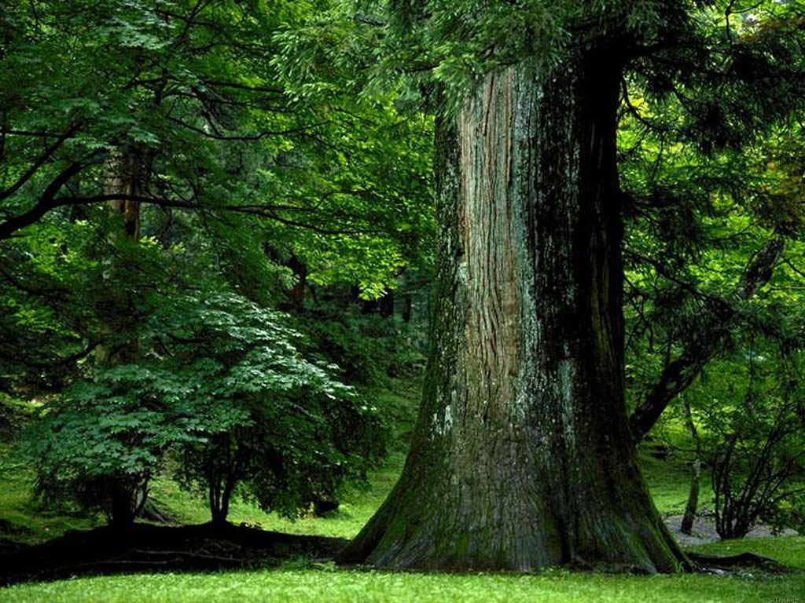
Не русский я, но россиянин. Ныне
Я говорю, свободен и силён:
Я рос, как дуб зелёный на вершине,
Водою рек российских напоен.
М.Карим

Slide 22
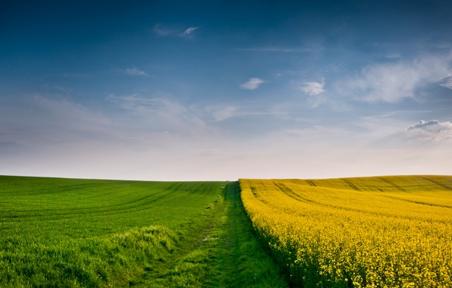
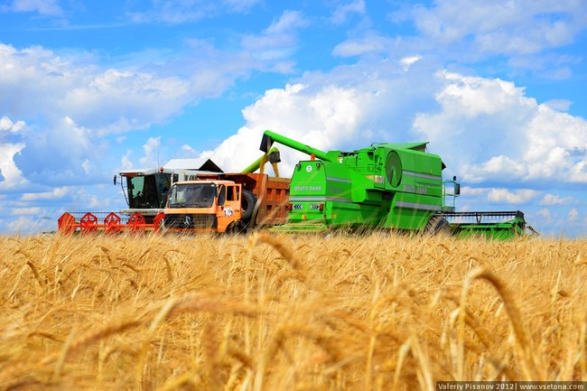
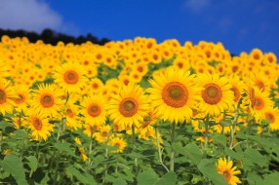
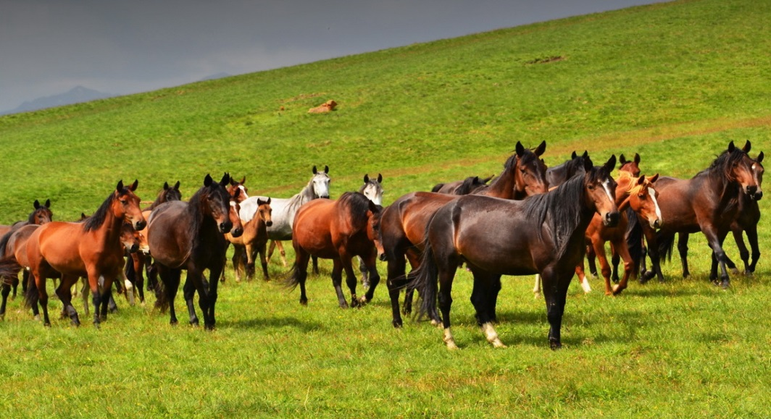
Я люблю твои поля,
Хлебный мой Башкортостан,
Здесь медовая земля,
Жемчуг мой Башкортостан.
Рустам Гафуров
.

Slide 23
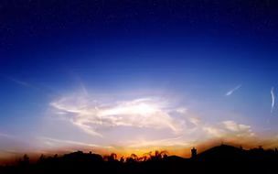
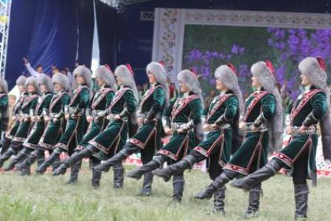
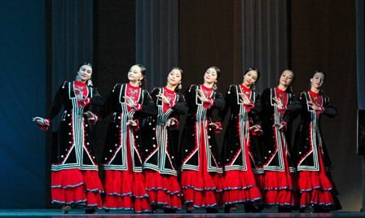
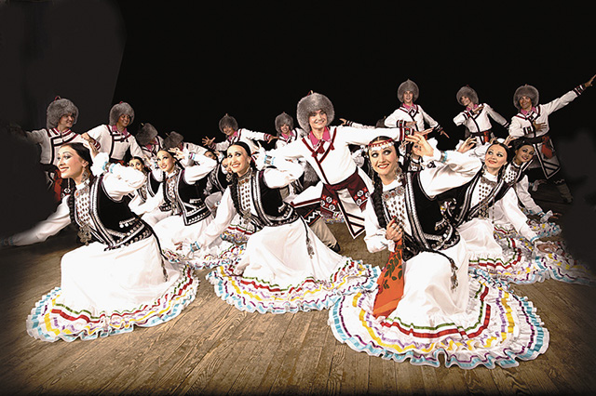
Государственный академический ансамбль народного танца им. Файзи Гаскарова (ГААНТ им. Ф. Гаскарова) — профессиональный ансамбль народного танца Республики Башкортостан.
Единственный коллектив, награждённый премией имени Салавата Юлаева — «за большой вклад в развитие и пропагандубашкирского профессионального хореографического искусства и высокое исполнительское мастерство».

Slide 24
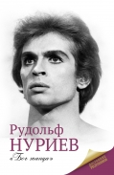
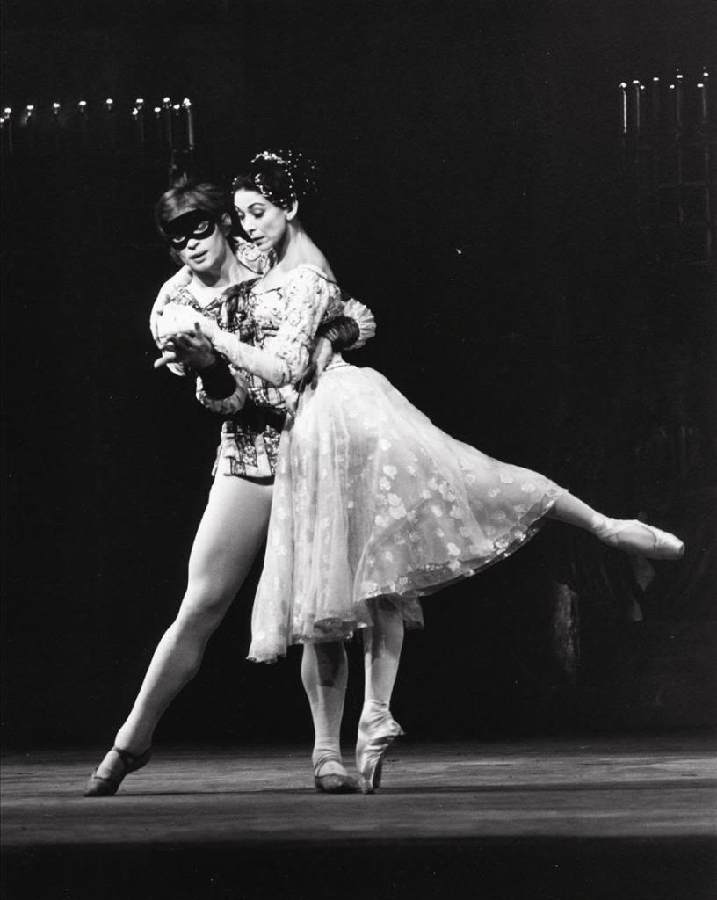
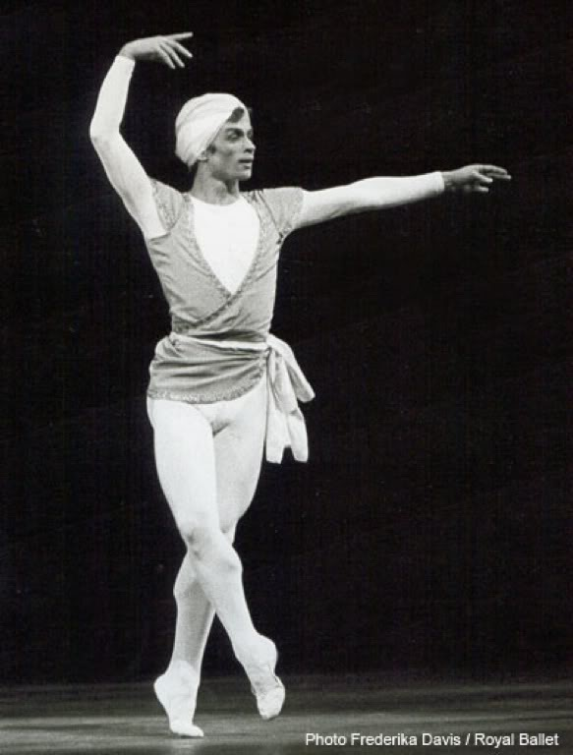
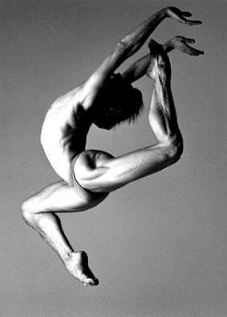
Рудо́льф Хаме́тович Нуре́ев
17 марта 1938 — 6 января 1993
В 1941 году Рудольф с матерью оказались в эвакуации в Башкирской АССР. Начал танцевать в детском фольклорном ансамбле в Уфе, а в 1955 году поступил в Ленинградское хореографическое училище, учился в классе Александра Пушкина. После его окончания в 1958 году Нуреев стал солистом балета театра имени С. М. Кирова (в настоящее время — Мариинский театр).

Slide 25





Девлеткильдеев Касим Салиаскарович (1887—1947) — башкирский, советский живописец, член Союза Художников СССР, основоположник изобразительного искусства в Башкортостане, считается первым башкирским художником.

Slide 26





Рашит Мухаметбареевич Нурмухаметов (1925—1986) — заслуженный художник Республики Башкортостан, Народный художник РСФСР, лауреат Государственной премии БАССР им. Салавата Юлаева.

Slide 27




На олимпиадах и параолимпиадах наши спортсмены занимают призовые места.
Руслан Захаров, Семен Елистратов
Максим Чудов
Ирек Зарипов
Ольга Вилухина

Slide 28


Хоккейный клуб «Салават Юлаев»- двухкратный чемпион России
2007,2010г.г. , обладатель кубка Гагарина 2011/2012г.г. ,обладатель кубка Континента 2009/2010г.г.
Один из сильнейших клубов Европы и КХЛ.

Slide 29



Ю́рий Юлиа́нович Шевчу́к (род. 16 мая 1957 года, Ягодное, Магаданская область, РСФСР, СССР) — советский ироссийский рок-музыкант, поэт, композитор, актёр, художник и продюсер, основатель, лидер и единственный бессменный участник группы ДДТ. Создатель и руководитель ТОО «Театр ДДТ». Народный артист Республики Башкортостан (2005).
Земфи́ра Талга́товна Рамаза́нова ( башк.Земфира Тәлғәт ҡыҙы Рамаҙанова; род. 26 августа 1976, Уфа, Башкирская АССР) российская певица, музыкант,композитор и автор песен, выступающая под сценическим именем Земфира. Земфира стала олицетворением нового движения в русском роке, которое журналисты окрестили «женский рок».

Slide 30

Слышу я напев родной,
Звонкий мой Башкортостан,
Образ твой всегда со мной,
Светлый мой Башкортостан.
Р. Гафуров

Slide 31

Ты вкус дал хлебу моему и воду
Моих степей в живую обратил,
Ты мой народ, для радости народа,
С народами другими породнил.
М. Карим

Slide 32

Уфа.
Всего лишь три буквы, короткое слово,
Но где-то вдали его назови-
Сколько встанет за ним родного,
Сколько в нём зазвучит любви!
Г. Рамазанова

Slide 33

Уфа.
В нём отчизна отцов святая,
В нём – любимый наш милый дом.
Сердце манит оно, сверкая,
Как три звёздочки над стихом.
Г. Рамазанова

Slide 34



В 2015 году в Уфе прошли международные саммиты глав государств Шанхайской организации сотрудничества (ШОС) и глав государств и правительств БРИКС.
Шанхайская организация сотрудничества (ШОС) объединяет Россию, Китай, Казахстан, Киргизию, Таджикистан и Узбекистан.

Slide 35



БРИКС (англ. BRICS) — группа из пяти быстроразвивающихся стран: Бразилия, Россия, Индия, Китай, Южно-Африканская Республика

Slide 36

Родина моя,
Реки и поля,
Я люблю тебя,
Милая земля.
Мой Башкортостан,
Нет края родней -
Светлый уголок
Родины моей.
Х. Мухамедьяров

Slide 37

Родина моя,
Горы и поля,
Расцветай, как сад,
Милая земля!
Х. Мухамедьяров

Slide 38


Slide 39


Slide 40


Slide 41

С юбилеем тебя,
родной Башкортостан !

